Slide 1

Правовое регулирование отношений между Россией и ЕС
Пауль Алексеевич Калиниченко
доктор юридических наук, профессор, кафедра Жана Монне
кафедра интеграционного и европейского права
Университет имени О.Е. Кутафина (МГЮА)
МГЮА МПИ МАГ19-04 2019

Slide 2


Материалы разработаны при поддержке Программы Европейского Союза “Erasmus+”, Кафедра Жана Моне. Проект номер 575077-EPP-1-2016-1-RU-EPPJMO-CHAIR и Модуль Жана Моне. Проект номер 587634-EPP-1-2017-1-RU-EPPJMO-MODULE
With the support of the Erasmus+ programme of the European Union, Jean Monnet Chair, Project number 575077-EPP-1-2016-1-RU-EPPJMO-CHAIR and Jean Monnet Module 587634-EPP-1-2017-1-RU-EPPJMO-MODULE
The European Commission support for the production of this publication
does not constitute an endorsement of the contents which reflects
the views only of the authors, and the Commission cannot be held
responsible for any use which may be made of the information contained
therein.
Университет имени О.Е.Кутафина (МГЮА), 2019
© 2019 Kutafin Moscow State Law University.
All rights reserved. Licenced to the European Union under conditions

Slide 3
Раздел 2.
Правовые основы отношений между
Россией и Европейским Союзом: прошлое и настоящее
Историческое развитие правовых основ взаимоотношений
Современные принципы двусторонних отношений
Система правового регулирования отношений между Россией и Европейским Союзом

Slide 4
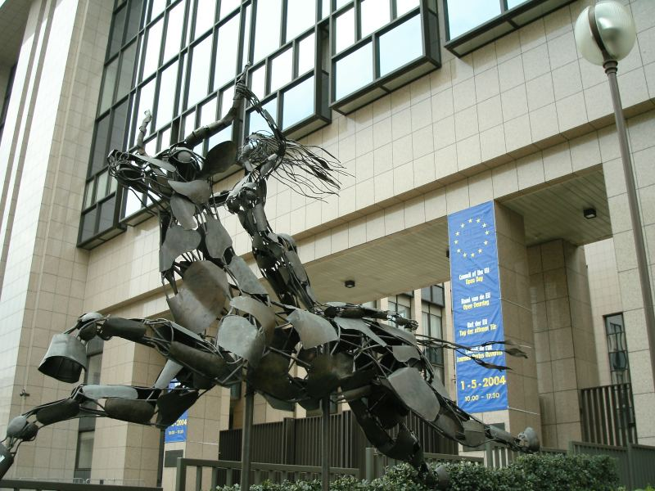
Историческое развитие правовых основ взаимоотношений

Slide 5
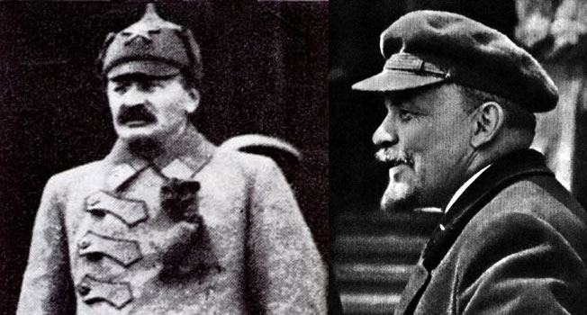
Европейская идея и основатели СССР
Ленин: Соединенные Штаты Европы могут быть либо реакционными, либо не могут быть вообще
Троцкий: Соединенные Штаты Европы – это чисто революционная перспектива (Идея экономической интеграции от Атлантики до Тихого Океана)

Slide 6
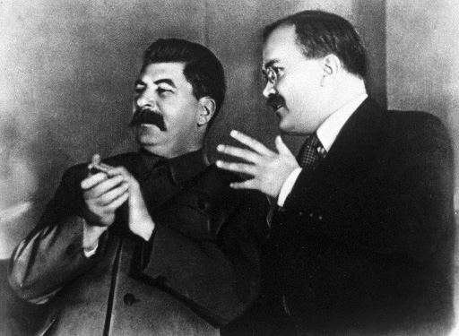
Советская позиция после
Второй Мировой Войны
Молотов: множество маленьких независимых государств в Европе является залогом безопасности СССР
Негативная официальная реакция Советского руководства на Декларацию Шумана 1950

Slide 7

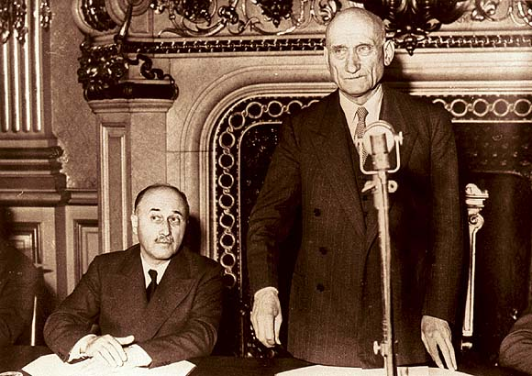
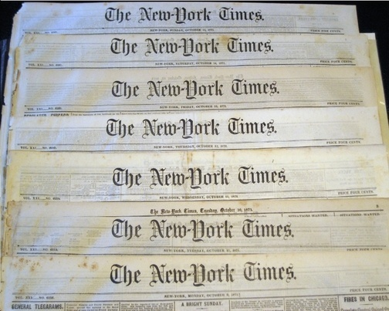
Декларация Шумана 1950
Вопрос Джона Рестона (Нью-Йорк Таймс) входе пресс-конференции после оглашения Декларации Шумана:
“Являются ли русские европейцами?”

Slide 8
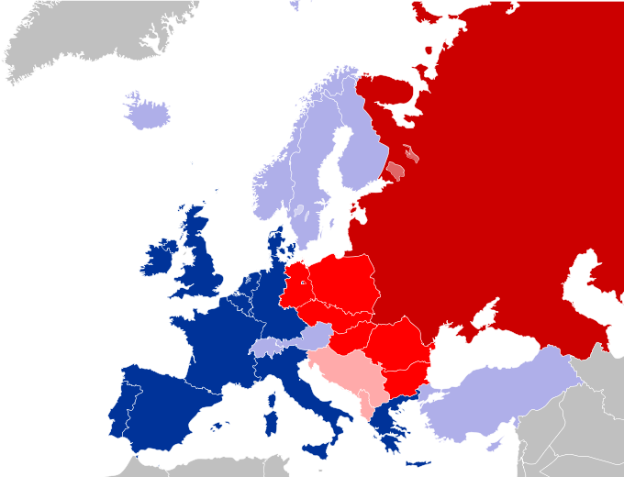
Холодная война
1960-е: СССР игнорирует Сообщества
1970-е: СССР и ЕЭС не могут достичь каких-либо договренностей

Slide 9
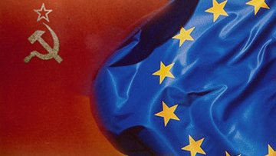
Теплый поток подо льдом
Вторичное законодательство ЕЭС об отношениях с Россией развивается в конца 1960-х
Прецедентная практика Суда Сообществ касается вопросов отношений с СССР с начала 1980-х

Slide 10
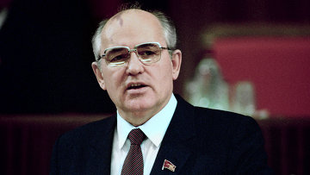
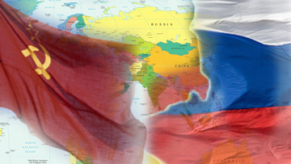
Перестройка
Совместная декларация ЕЭС/СЭВ от 24 июня 1988
Соглашение между ЕЭС, Евратомом и СССР о торговом, коммерческом и экономическом сотрудничестве 1989

Slide 11
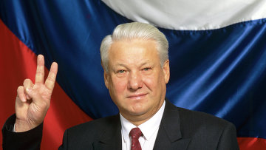
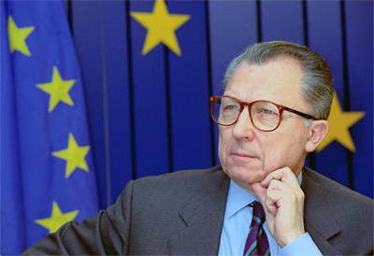
Партнерство и сотрудничество
Российская Федерация и Европейский Союз ровестники
Соглашение о партнерстве и сотрудничестве 1994

Slide 12

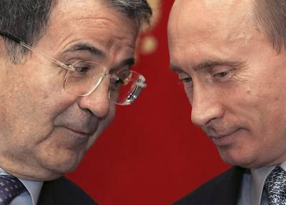

Стратегическое партнерство
Термин используется с 2000 г.
Концепция Общего европейского экономического пространства 2001-2003
Концепция четырех общих пространств 2005-2010
Концепция «Партнерства для Модернизации» 2010-2012

Slide 13
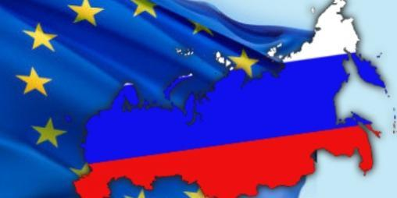
Современные принципы двусторонних отношений
“

Slide 14

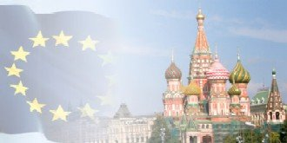
Политические принципы избирательного взаимодействия
Принципы ст. 2 СПС
Принципы избирательного взаимодействия:
«расхождение позиций по вопросам Крыма и реализации Минских соглашений, режим санкций»
«укрепление отношений с восточными партнерами и другими соседями ЕС, включая Среднюю Азию»
«энергетической безопасность ЕС»
«необходимость сотрудничества с Россией по международным вопросам, представляющим интерес для ЕС»
«поддержка гражданского общества РФ и связей между людьми в России и ЕС»

Slide 15
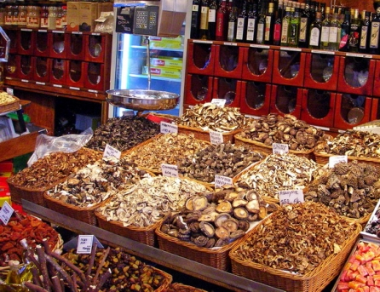
Экономические принципы отношений сторон
Рыночная экономика
  С 2002 г. в отношениях с Россией (extra vires)
  Членство ВТО
  Вопрос о ценообразовании на энергоносители

Slide 16
Юридические принципы взаимоотношений
Принципы международного права
Ст. 2 СПС
Прямое действие и верховенство положений СПС в правопорядках сторон
Гармонизация

Slide 17

Система правового регулирования отношений между Россией и ЕС
Три уровня норм
Первый уровень состоит из норм двусторонних соглашений
Второй уровень нормы мягкого права
Третий уровень нормы права ЕС и российского права (включая судебную практику), обслуживающие отношения сторон

Slide 18
Правовые основы отношений между Россией и ЕС (1)
EU LAW
RUSSIAN LAW

Slide 19
Правовые основы отношений между Россией и ЕС (2)
EU-RUSSIA SOFT LAW
EU LAW
RUSSIAN LAW

Slide 20
Правовые основы отношений между Россией и ЕС (3)
EU-RUSSIA BILATERAL AGREEMENTS
EU-RUSSIA SOFT LAW
EU LAW
RUSSIAN LAW

